Slide 1
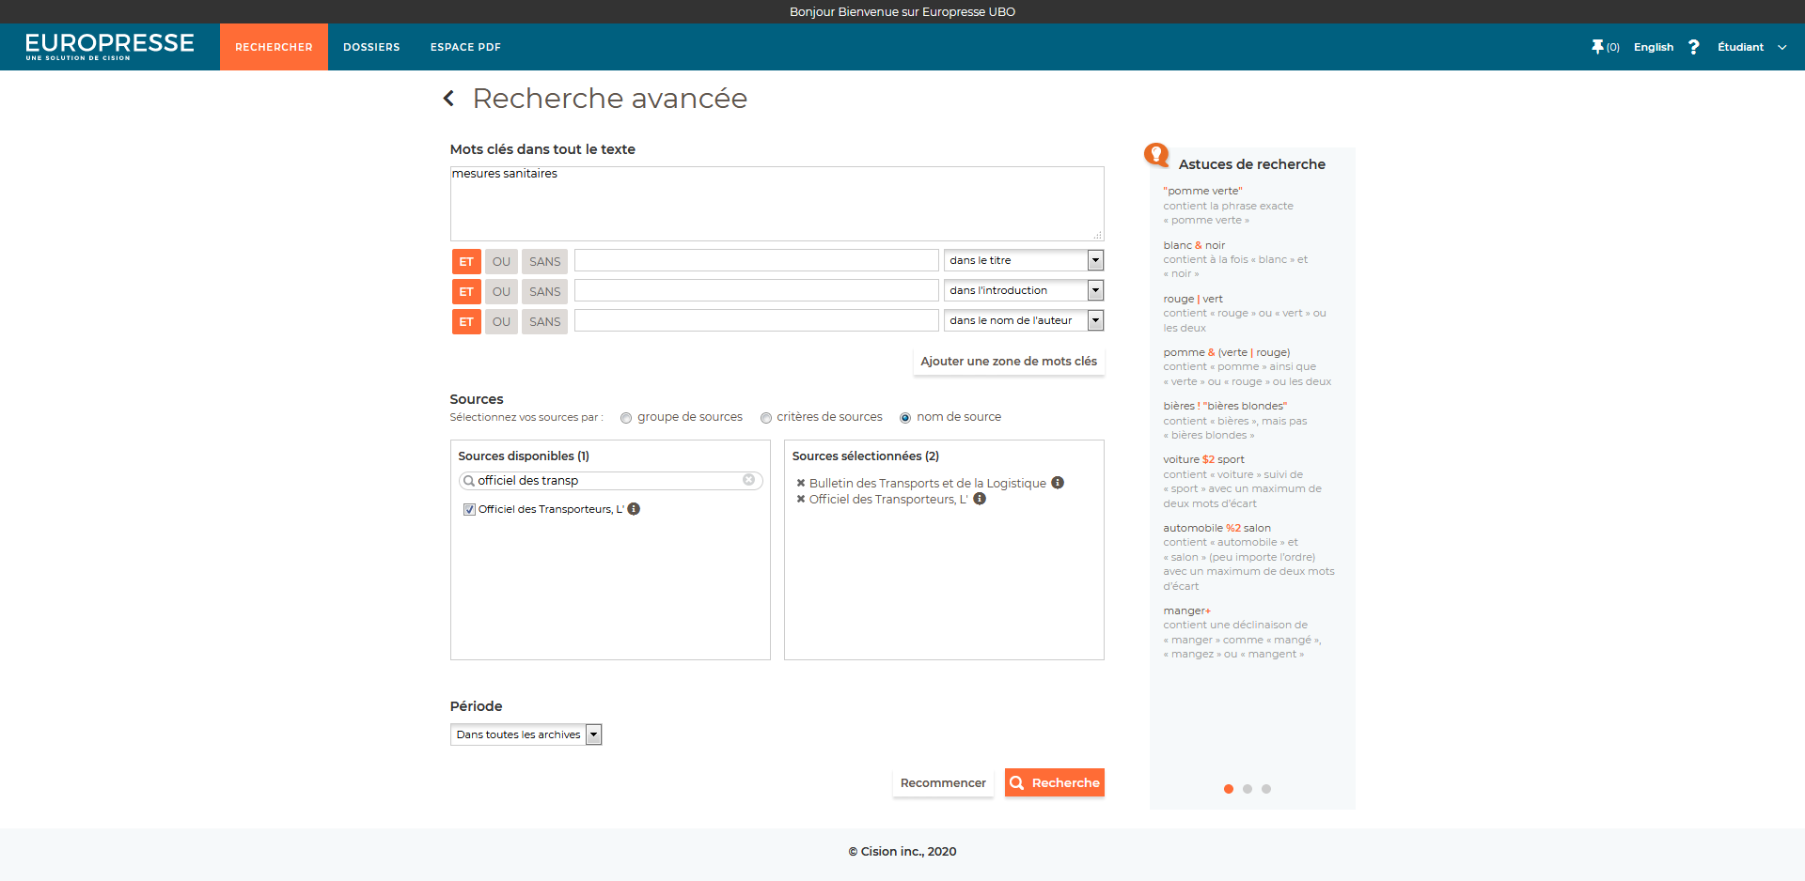
IV-Europresse

Slide 2
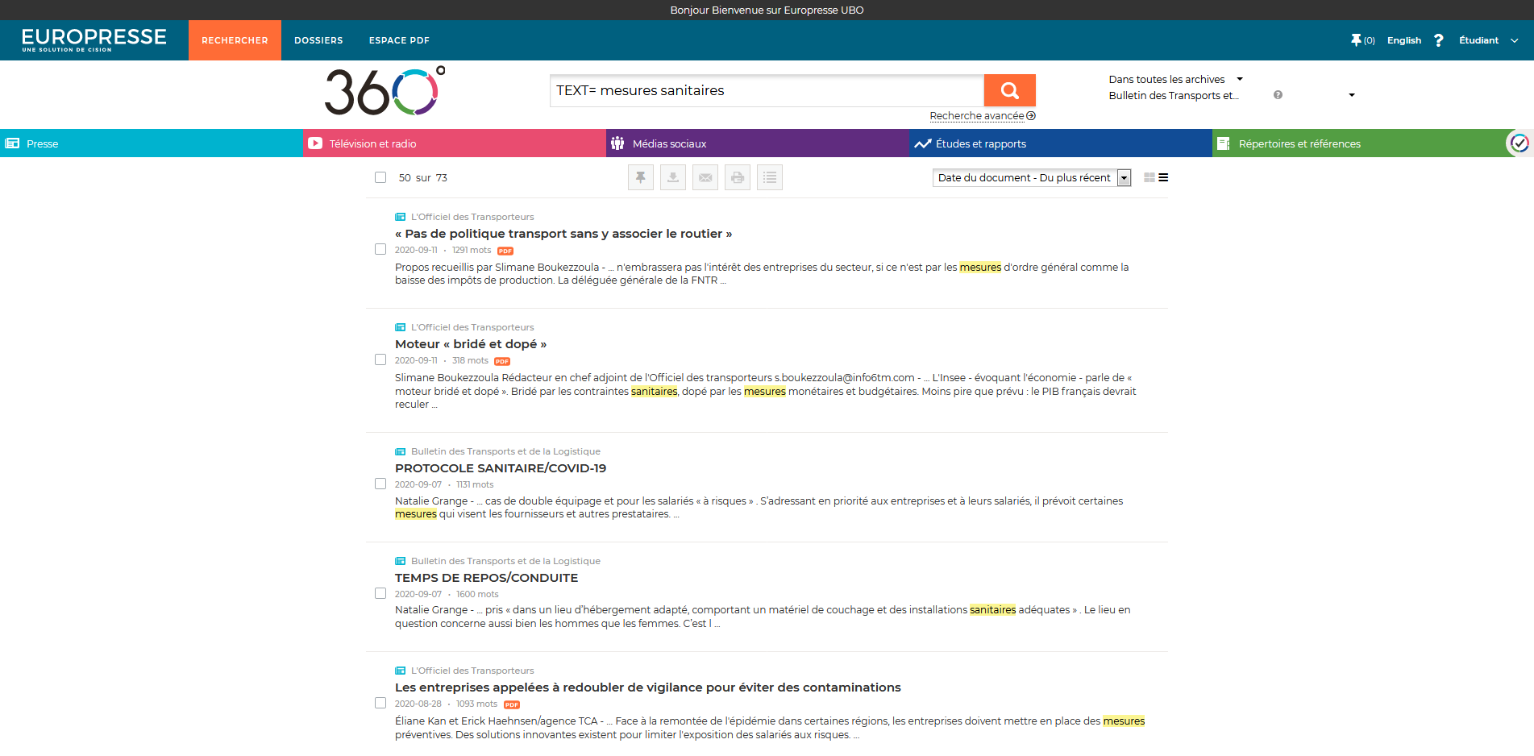
IV- Europresse

Slide 3
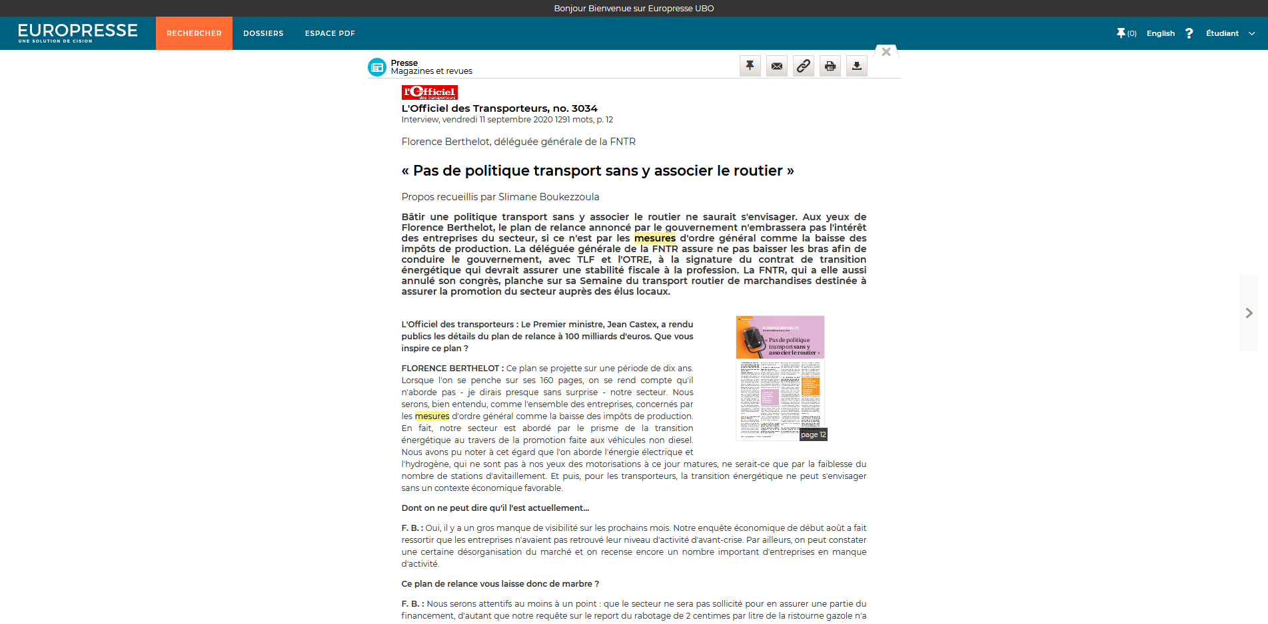
IV-Europresse

Slide 4
IV- Les ressources en ligne de la bibliothèque Ubodoc : portail des ressources du SCD 2 – Bases de données et revues spécialisées
Exercices:
- rechercher des revues consacrées au transport sur la liste A-Z des revues disponibles au SCD ; obtenir un article en texte intégral
- dans les bases encyclopédiques de données techniques « Techniques de l’ingénieur» et « Techniques de management pour l’ingénieur», rechercher des articles sur le transport « intelligent »
- recherches dans la base spécialisée « Vente et gestion », qui propose ses articles uniquement en français en utilisant opérateurs et troncature
***
- utiliser les filtres et extensions de l’interface EBSCO

Slide 5
IV- Documentation électronique par discipline

Slide 6
IV- Les ressources en ligne de la bibliothèque Ubodoc : portail des ressources du SCD 3 – E-books
Exercices:
- rechercher des ouvrages récents consacrés au transport et à la logistique sur Cairn et ScholarVox.
- rechercher l’ouvrage :
Mathe Hervé et Tixier Daniel. La logistique. Paris : PUF,2014
dans la collection : Que sais-je?
- rechercher l’ouvrage :
Lyonnet et Senkel, La logistique. Paris : Dunod, 2015
sur ScholarVox

Slide 7
IV-EBOOKS : ScholarVox

Slide 8
IV-Statista

Slide 9
IV-Statista Statistiques, études, infographies

Slide 10
IV-Statista exemple

Slide 11
V – Autres services sur UBODOC
1- Commander un document sur un autre site :
Onglets : Services/ Faire venir un document : remplir le formulaire
Ne pas oublier de s’inscrire à la BU au préalable
2 –Télécharger des supports de formation : Onglets : Services/ Se former

Slide 12
VI -Recherches sur le web évaluer ses sources
Evaluer la qualité :
Fiabilité des sources
Réputation de l’auteur
Objectivité de l’information
Exactitude
Actualité
Evaluer la pertinence :
Le résultat répond-il a ma recherche?
Pour approfondir, un site tutoriel consacré à l’évaluation de l’information : INFOSPHERE
http://www.bibliotheques.uqam.ca/InfoSphere/sciences_humaines/module7/evaluer1.html

Slide 13
Liste non exhaustive de sites web et de blogs à consulter
Les sites institutionnels
Ministère de l’équipement et des transports https://www.ecologique-solidaire.gouv.fr/
SESP
http://www.statistiques.developpement-durable.gouv.fr
L’observatoire régional des transports
http://www.observatoire-transports-bretagne.fr/
Pour l’environnement professionnel
ASLOG (Association Française pour la Logistique) http://www.aslog.org/fr
T.L.F. (Transports Logistique)
http://www.e-tlf.com/accueil.htm
AFITL (Association Française des Instituts de Transport)
http://www.afitl.com/
Les sites des revues spécialisées
JTI (Journal pour le Transport International) http://www.transportjournal.com
Portail WK-Transport-logistique
http://www.wk-transport-logistique.fr
La vie du rail
http://www.laviedurail.com
Le marin
http://www.lemarin.fr/
Les éditeurs spécialisés
Celse http://www.celsedit.com/
Le catalogue : exemples de sélections thématiques
buiut.wordpress.com/tag/transport/
PS : Pour archiver ses recherches sur le web, on peut utiliser un pearltree :
http://www.pearltrees.com/#/N-u=1_1280174&N-fa=8143283&N-s=1_8143449&N-f=1_8143449&N-p=78508519/

Slide 14
Récapitulatif
Etablir une bibliographie sur un sujet de votre choix en utilisant ces différent outils :
Catalogue local du SCD : ouvrages et revues imprimées
Revues en ligne du SCD
Documentation électronique du SCD : page UBODOC
Sites ou blogs spécialisés
Pour une approche plus complète de la méthodologie de recherche documentaire, vous pouvez consulter le site :
ARBRADOC http://arbradoc.bu.univ-paris8.fr/

